Slide 1

KVKB RQFZG005.69 ET results
●
평가목적 ; M3 CMP Cu slurry BTA 농도 50% 하향 평가
●
평가결과 ;
POR 대비 Split B(BTA 50%) 진행 시 ATOI CD 동등 수준 (Δ+0.05 nm)
- Split A(NewInh) ATOI CD Δ+0.04 nm
- Split C(H2O2+30) ATOI CD Δ+0.05 nm
ET 결과 VMA POR 대비 동등수준 / VCHN 소폭 열화 / MinA 10.2%p 열화, CMA 11.1%p 열화
Cu 정적 용해(SER) 증가로 wide line 중심부 recess 추정
SER POR 대비 2.4배 증가
Barrier/Cu 계면 HR-TEM
- Split C(H2O2+30) 는 VMA 14.7%p 개선 / MinA 소폭 열화 / VCHN 9.8%p 열화, CMA 12.2%p 열화
M3 ATOI CD
●
호환 가능 판단됨 (M3 DC 기준)
WAFER | MEAN (nm) | 3σ (nm) | RANGE (nm) | Δ vs TARGET
W12(POR) | 29.56 | 1.61 | 4.94 | -0.04
W03 | 29.54 | 1.80 | 5.90 | -0.06
W11 | 29.61 | 1.71 | 5.61 | +0.01
W22 | 29.66 | 1.74 | 5.45 | +0.06
W04 | 29.61 | 1.77 | 5.73 | +0.01
W13 | 29.63 | 1.59 | 5.16 | +0.03
W24 | 29.60 | 1.65 | 5.24 | +0.00
W10 | 29.59 | 1.79 | 5.70 | -0.01
W15 | 29.63 | 1.69 | 5.30 | +0.03
POOLED | 29.60 | 1.74 | 5.90 | +0.00

Slide 2
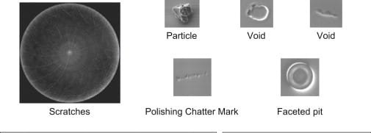
M3 CMP split condition
Split | WF# | 조건 | 비고
POR | W12 | POR slurry (BTA std) | Reference
A | W03, W11, W22 | 신규 inhibitor | 보완 조건
B | W04, W13, W24 | BTA 50% | 보완 조건
C | W10, W15 | H2O2 +30% | 보완 조건
●
Note
M3 이전·이후 공정은 전 WF POR 동일 진행
동일 lot 분할 진행, 동일 chamber 사용
ATOI 측정: CD-SEM 49 pt / WF
CMP defect type review

Slide 3
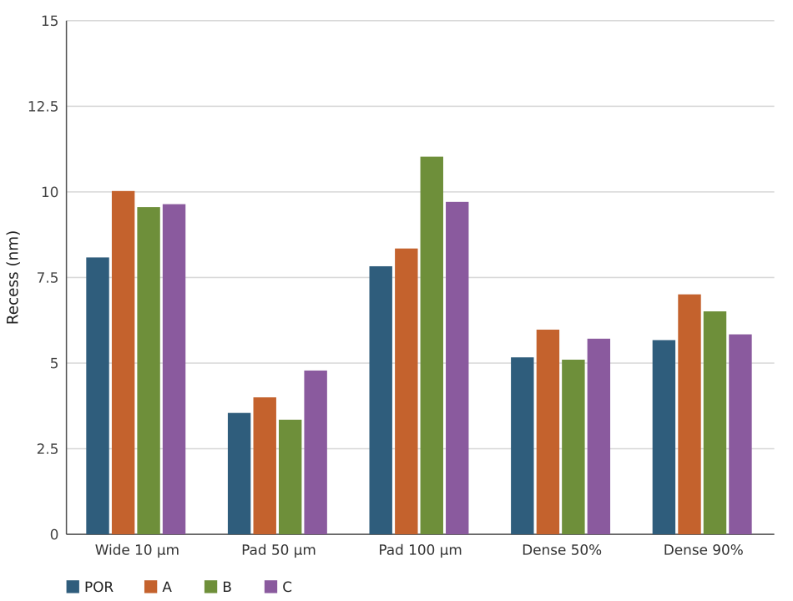
M3 dishing / erosion (AFM)
Split \ Pattern (nm) | Wide 10 µm | Pad 50 µm | Pad 100 µm | Dense 50% | Dense 90%
POR | 8.1 | 3.5 | 7.8 | 5.2 | 5.7
A: NewInh | 10.0 | 4.0 | 8.3 | 6.0 | 7.0
B: BTA50 | 9.6 | 3.3 | 11.0 | 5.1 | 6.5
C: H2O2+30 | 9.6 | 4.8 | 9.7 | 5.7 | 5.8
Split B 최대 recess 11.0 nm (POR 8.1 nm)
고밀도 array 영역 Peff≈P0/ρ 영향으로 erosion 편차
2nm 이하 노드 허용 dishing < 2 nm 기준 초과

Slide 4
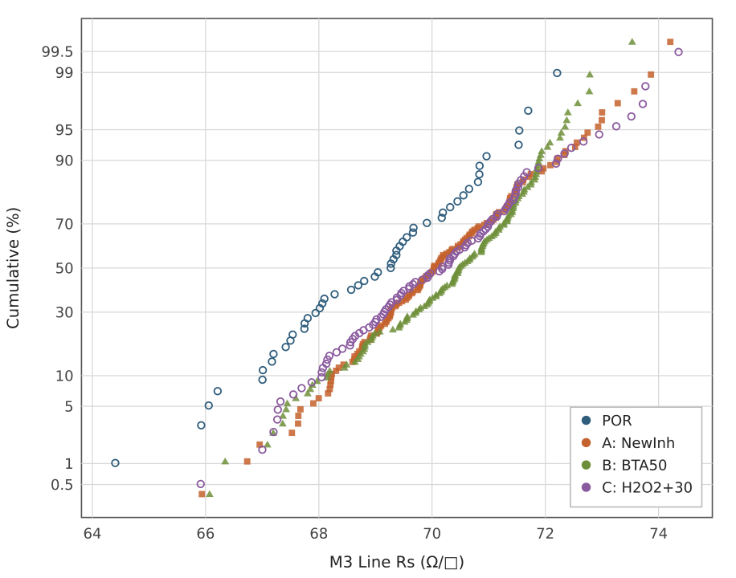
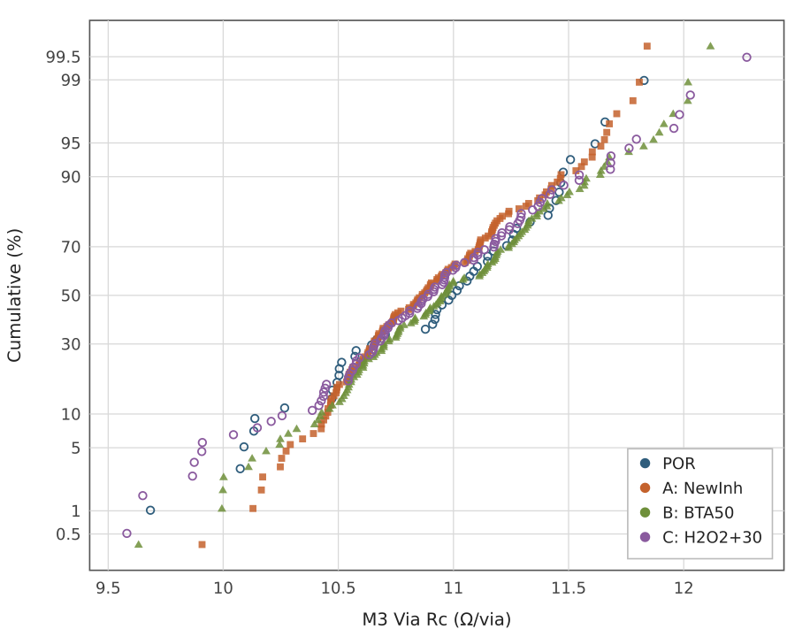
M3 Line Rs / Via Rc cumulative distribution
Split A: Line Rs +1.1% / Via Rc -1.2% (median, POR 대비)
Split B: Line Rs +1.7% / Via Rc -0.4% (median, POR 대비)
Split C: Line Rs +1.3% / Via Rc -0.9% (median, POR 대비)

Slide 5
ET results
WF / ITEM | VCHN | MinA | VMA | CMA
W12(POR) | 35.5 | 32.7 | 18.3 | 38.8
W03 | 30.4 | 18.4 | 36.7 | 23.4
W11 | 30.0 | 21.8 | 23.2 | 22.0
W22 | 34.6 | 17.5 | 29.9 | 28.3
W04 | 27.9 | 20.1 | 31.9 | 20.5
W13 | 24.1 | 24.0 | 26.9 | 29.9
W24 | 34.8 | 23.4 | 21.1 | 32.8
W10 | 23.2 | 29.7 | 32.8 | 22.1
W15 | 28.3 | 18.8 | 33.3 | 31.1
색상: 주황 = spec(15%) −5%p 이내 미달, 적색 = 그 이하
Split A: VCHN POR 대비 동등수준 / VMA 11.6%p 개선 / MinA 13.4%p 열화, CMA 14.3%p 열화
Split B: VMA POR 대비 동등수준 / VCHN 소폭 열화 / MinA 10.2%p 열화, CMA 11.1%p 열화
Split C: VMA 14.7%p 개선 / MinA 소폭 열화 / VCHN 9.8%p 열화, CMA 12.2%p 열화
CMA: POR 38.8% → A 24.6%

Slide 6
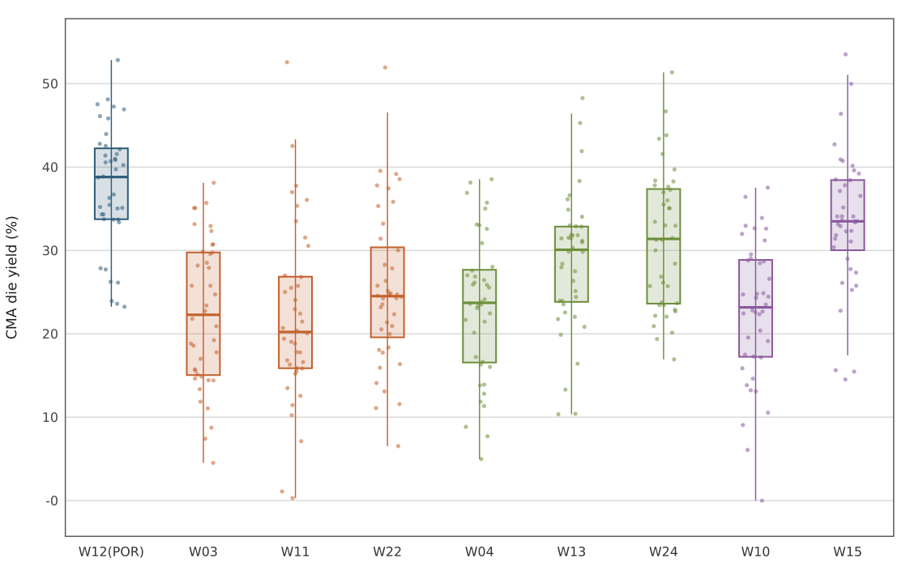
CMA die yield distribution by wafer
POR median 38.8%
Split A median 22.9%
Split B median 27.3%
Split C median 29.0%
wafer 간 편차 대비 split 간 차이 미미

